Slide 1
读码检测方案
推动机器视觉无所不在的存在
视觉小百科

Slide 2
目录
项目描述
项目验证
1
2
2
目录
目录
目录
3
配置清单
3
4
逻辑流程
4
评估结果&注意事项
5
6
售后服务

Slide 3
一、项目描述
●码材质：纸质
●码类型：字符
●识别范围(mm * mm)：1000.0 * 1000.0
●码尺寸(mm * mm)：10*10
●最小单元格尺寸(mil)：1
●最大工作距离(mm)：不限制
●最小工作距离(mm)：不限制
●每秒拍照次数(pcs/s)：60
●单次拍照识别码数量(pcs)：10
●读码时产品运动速度(m/s)：0
●工作距离(mm)：100-2000
方案布局图占位符
方案布局图

Slide 4
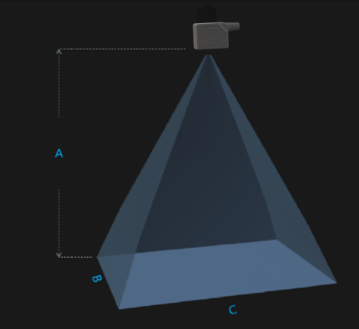
二、项目验证
参数名称 | 参数值
读码器型号 | OPT-IDE1-R200
读码器类型 | 读码器
读码器分辨率 | 5440 * 3648
支持码类型 | 一维码:Code39、Code128、EAN8、EAN13、UPC_A、UPC_E、Code93、GS1-128、GS1-DataBar扩展、ITF、PHARMACODE、CODABAR等;二维码:QR Code、Data Matrix、PDF417等
通信接口 | UDP、TCP、Serial、Http、Modbus、FTP、Profinet、Ethernet/IP通讯等
镜头型号 | MHR2520M
镜头品牌 | 大华/dahua
镜头焦距 | 25mm
镜头接口 | C
A(工作距离) = 100-2000mm, B(识别范围宽度) = 43.3mm, C(识别范围长度) = 64.6mm
视野图

Slide 5
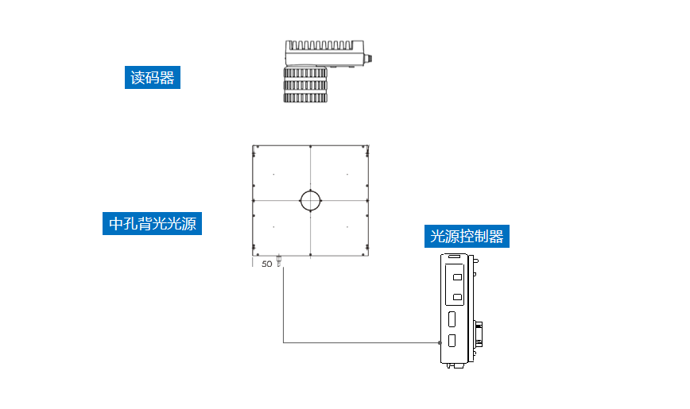
三、配置清单
系
统
构
成

Slide 6
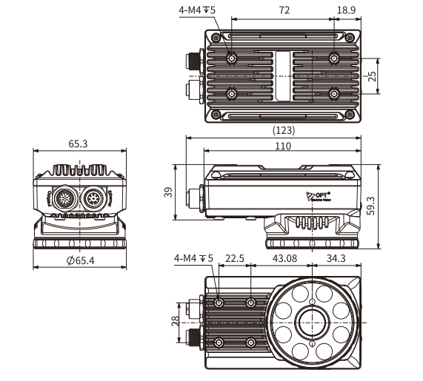
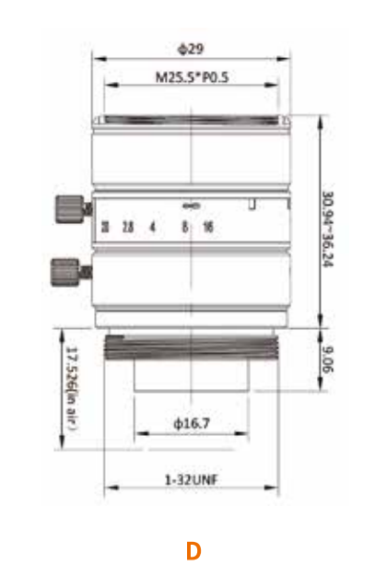
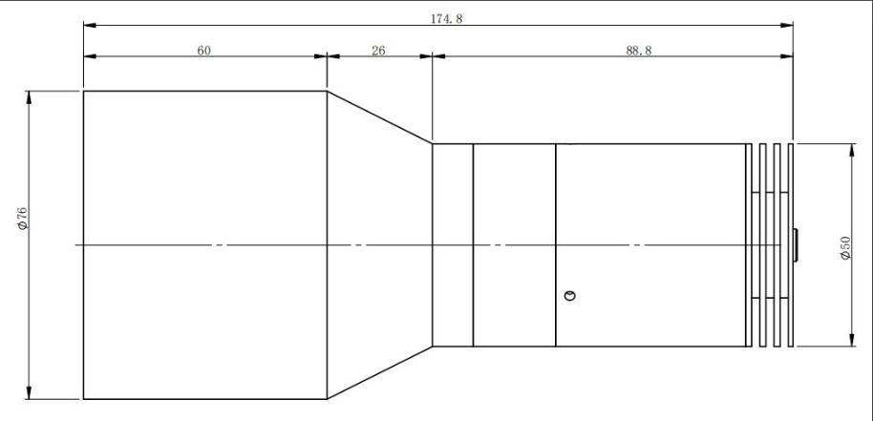
三、配置清单
光源尺寸图
相机尺寸图
镜头尺寸图

Slide 7
三、配置清单
序号 | 名称 | 型号 | 单位 | 数量 | 厂家
1 | 读码器 | OPT-IDE1-R200 | 台 | 1 | 奥普特/OPT
2 | 镜头 | MHR2520M | 个 | 1 | 大华/dahua
3 | 光源 | XF-PTI060-PRO-(C) | 个 | 1 | 灿锐/canrill
4 | 软件 | OPTIDViewer | 套 | 1 | 奥普特/OPT

Slide 8
四、逻辑流程
逻辑流程
├── 图像采集
│ ├── 相机参数设置
│ │ └── 设置采集帧率为60帧/秒，匹配机械手送料频率
│ │ └── 启用光源常亮模式，确保纸质字符表面均匀照明
│ │ └── 配置图像分辨率裁剪为1000×1000mm视场范围
│ └── 光源控制
│ └── 调整光源亮度至最佳对比度（避免纸质反光）
│ └── 启用光源频闪同步，与相机触发信号联动
├── 预处理
│ ├── 噪声抑制
│ │ └── 应用中值滤波(3×3)消除纸质表面噪点
│ │ └── 执行开运算(5×1)去除小面积干扰
│ └── 对比度增强
│ └── 使用直方图均衡化提升字符与背景对比度
│ └── 应用膨胀操作(3×1)强化字符边缘
├── 字符检测
│ ├── 算法配置
│ │ └── 添加OCR字符识别算法（支持ASCII字符集）
│ │ └── 设置最大解码数为10个/帧
│ │ └── 启用深度学习降采样率1级优化处理速度
│ └── ROI区域设置
│ └── 绘制10个独立ROI区域（每个10×10mm字符位置）
│ └── 启用ROI无读补齐使能，预设NG补全规则
├── 结果处理

Slide 9
四、逻辑流程
│ ├── 码过滤
│ │ └── 设置读取次数阈值=3（单帧内需3次相同结果）
│ │ └── 启用逐帧条码去重使能（防止机械手重复送料干扰）
│ │ └── 配置字符串过滤规则：最小长度=1，最大长度=10
│ └── 数据验证
│ └── 启用常规比对模式，预设标准字符集范围
│ └── 设置历史过滤次数=3（防止连续相同结果误判）
├── 通信处理
│ └── TCP/IP数据输出
│ └── 配置CSV格式输出（包含字符内容、坐标、置信度）
│ └── 设置触发源为硬件信号（与机械手联动）
└── 统计处理
└── 解码率监控
│ └── 实时统计解码成功率（目标≥99.5%）
└── 质量分析
└── 导出字符质量评估报告（PPM值、对比度评分）

Slide 10
五、评估结果&注意事项
05 评估结果 & 注意事项
现场环境
相机安装
物料一致性
风险点：环境灰尘附着在镜头/光源表面导致识别率下降
解决方案：定期清洁光学元件并加装防尘罩
风险点：安装角度偏差导致ROI区域未覆盖完整码位
解决方案：使用激光校准工具确保相机光轴垂直工件平面
风险点：纸质码批次差异导致反光率/对比度波动
解决方案：预设多级光源亮度补偿算法（自动匹配材质特性）

Slide 11

六、售后服务
该设备上线后使用初期，我们会派专人进行全程跟踪；
处理解决可能发生的设备异常；
对现场人员进行培训指导；
设备调试完成后：售后服务一年；
若客户提出设备升级需求，我们会及时为您提供升级新方案。

Slide 12
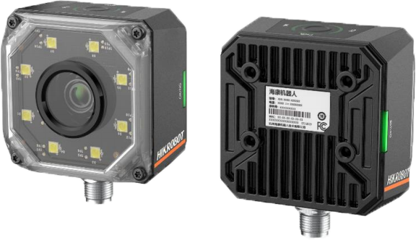


感谢关注
视频号
抖音
更多信息请访问：www.ytzrtx.com

